Slide 1
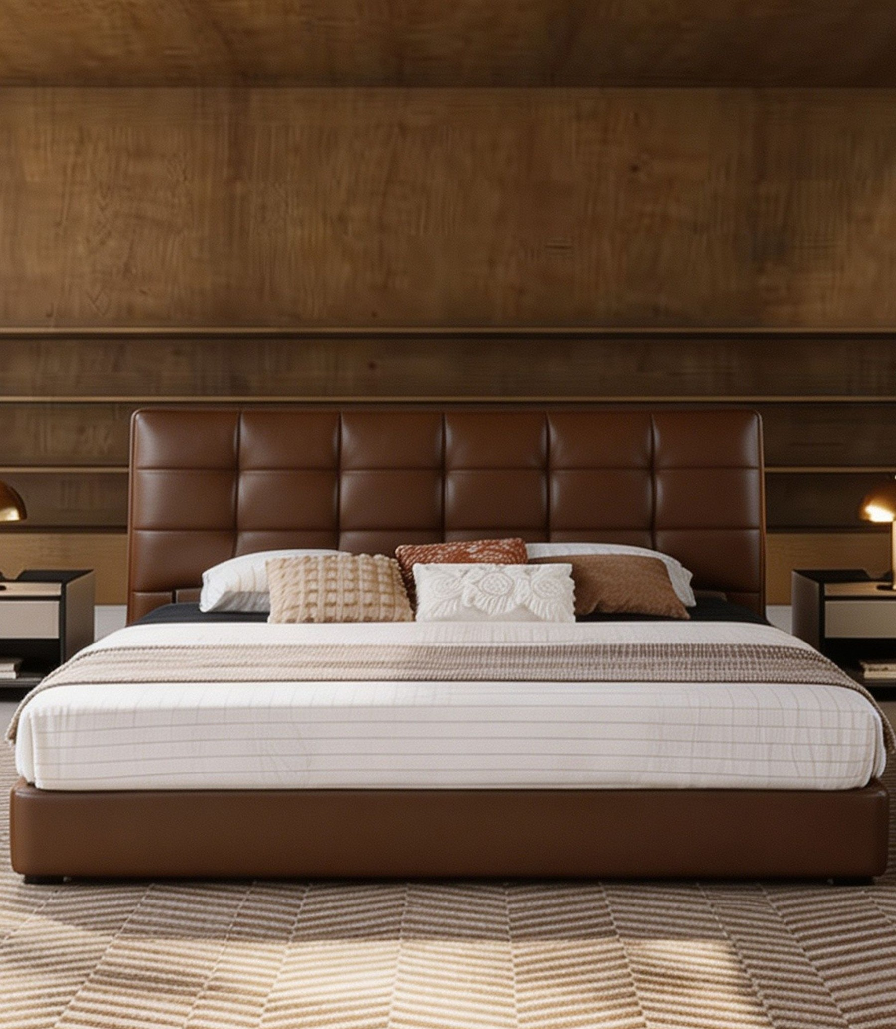
好风景 7S｜软床产品
产品知识完整整理版｜适用于线上与门店培训
设计 · 材质 · 结构 · 功能 · 客群 · 销售表达

Slide 2

软床产品
好风景软床产品培训
雅文化家居，舒适好睡眠 · 专注品质睡眠 · 缔造雅致生活 | 2026 年度核心产品赋能
Notes:
好风景软床产品培训
雅文化家居，舒适好睡眠
专注品质睡眠 · 缔造雅致生活 | 2026 年度核心产品赋能
7.2013
大家好，欢迎参加本次好风景软床产品培训。今天，我们将一起深入了解好风景家居如何通过其独特的“雅文化”理念，为消费者打造舒适、健康、优雅的睡眠体验。希望通过这次培训，大家能对我们的产品有更全面的认识，更好地服务每一位客户。
‹#›

Slide 3
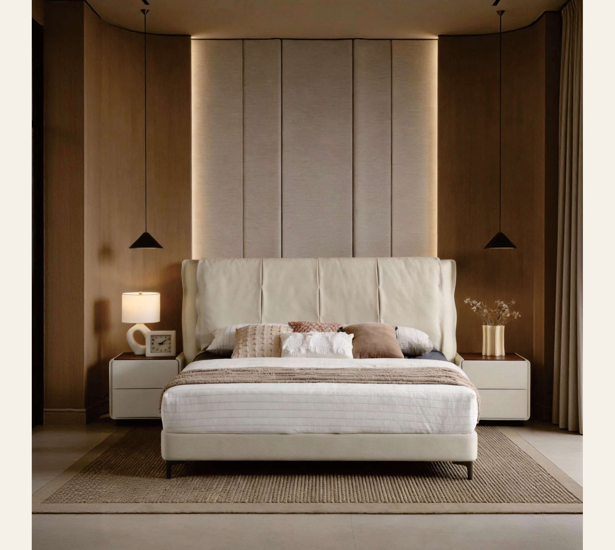
软床产品
01 顶级面料甄选
顶级面料甄选
稳固实木框架
严选头层牛皮、科技布及生态皮等多元材质，触感细腻亲肤，纹理自然高级。不仅满足现代家居…
采用优质榉桉木打造床架主体，经过高温烘干与防腐处理。结构扎实稳固，承重力强，静音无异…
舒适填充系统
学习提示｜先说结论，再用事实证明，最后连接顾客需求。
产品与知识配图
Notes:
01 顶级面料甄选
02 稳固实木框架
严选头层牛皮、科技布及生态皮等多元材质，触感细腻亲肤，纹理自然高级。不仅满足现代家居的审美需求，更兼顾耐用性与透气性，四季皆宜。
采用优质榉桉木打造床架主体，经过高温烘干与防腐处理。结构扎实稳固，承重力强，静音无异响，经久耐用不易变形，为您的睡眠提供坚实支撑。
03 舒适填充系统
04 人性化细节设计
采用高密度回弹海绵与柔软羽绒棉黄金配比填充，完美贴合人体曲线。给予颈椎与腰椎恰到好处的承托，包裹感十足，久睡不塌陷，翻身零压力。
融入静音床板、防撞圆角与省空间设计理念。床边采用圆润打磨工艺，呵护家人安全；静音结构设计，深夜起夜互不打扰，尽显居家温情。
甄选全球好材，匠心打磨工艺只为给您带来云端般的舒适睡眠
7.2013
接下来我们进入产品篇。好风景软床的核心优势可以概括为四个方面：顶级的面料、稳固的实木框架、舒适的填充系统以及人性化的细节设计。这四大优势共同构成了我们产品卓越的品质和舒适的体验，也是我们打动客户的关键所在。
‹#›
产品篇：顶级面料甄选
01 进口头层牛皮
02 新型科技布
03 高级生态皮
甄选欧洲/澳洲A级优质皮胚，毛孔细腻油脂丰富。透气温润，触感亲肤，经久耐用可达15-20年，越用越具独特光泽，日常打理简单便捷。
高支涤纶基布搭配高密度PU涂层，完美复刻真皮纹理。耐磨抗污且极易清洁，四季触感温和不冰凉，兼顾颜值与实用，性价比优越。
采用水性PU环保工艺，无毒无异味。拥有婴肤般的细腻触感，色彩丰富且防刮耐磨，是注重环保健康与家居质感的理想之选。
7.2013
首先看面料。我们提供三种高品质选择。第一种是进口头层牛皮，它透气性好、触感温润，是品质的象征。第二种是新型科技布，它既有皮的质感，又比皮好打理，非常适合有小孩或宠物的家庭。第三种是高级生态皮，它更加环保健康，肤感细腻，是注重环保的消费者的理想选择。
‹#›

Slide 4
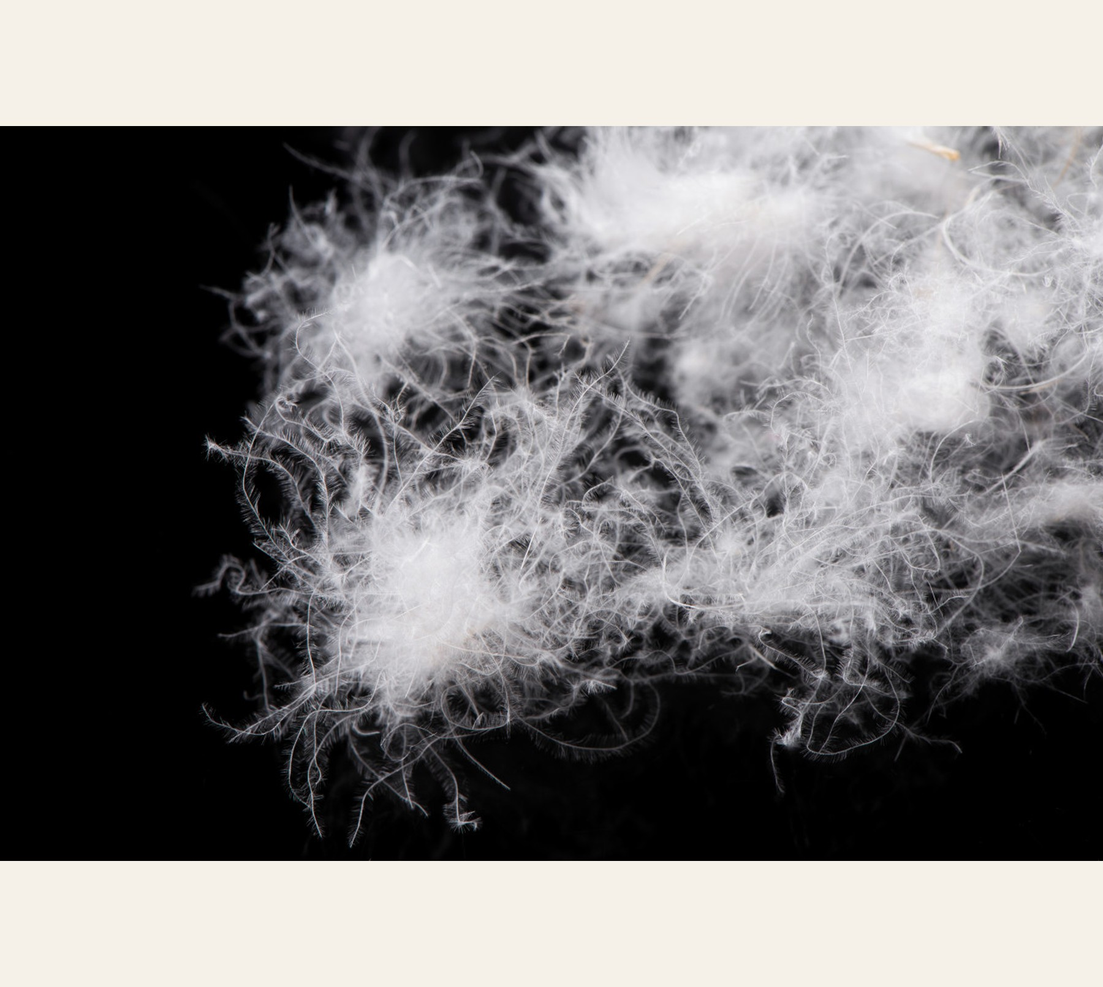
软床产品
产品篇：舒适填充与人性化设计
舒适填充系统：云端般的包裹感
人性化细节：关爱无处不在
“从安全防护到空间利用，再到日常清洁，我们将贴心关怀融入设计的每一个微小细节，只为给…
硬核支撑 · 高密海绵
甄选密度达45KG/m³以上的高回弹海绵，提供均衡稳固的身体承托，有效缓解脊椎压力，…
学习提示｜先说结论，再用事实证明，最后连接顾客需求。
产品与知识配图
Notes:
产品篇：舒适填充与人性化设计
01 舒适填充系统：云端般的包裹感
02 人性化细节：关爱无处不在
“从安全防护到空间利用，再到日常清洁，我们将贴心关怀融入设计的每一个微小细节，只为给您更舒适的居家体验。”
硬核支撑 · 高密海绵
甄选密度达45KG/m³以上的高回弹海绵，提供均衡稳固的身体承托，有效缓解脊椎压力，久睡不易塌陷，为您带来持久的舒适支撑体验。
温柔包裹 · 3D中空螺旋棉
外层填充高品质3D中空螺旋棉，触感如云朵般轻柔蓬松。紧密贴合身体曲线，增强包裹感与柔软度，让每一次躺卧都倍感放松。
圆角防撞
齐边省空间
高脚易清洁
边角圆润打磨，有效避免日常磕碰，守护家人安全。
紧贴墙面设计，最大化释放卧室空间，视觉更整洁。
离地高度适中，扫地机自由进出，轻松清理死角。
7.2013
舒适度是软床的灵魂。我们采用高密度回弹海绵和羽绒棉的复合填充，既保证了支撑性，又提供了云朵般的包裹感。同时，我们还融入了许多人性化设计，比如圆角防撞、节省空间的齐边设计，以及方便清洁的高脚设计。这些细节，体现了我们对用户体验的极致关怀。
‹#›
目标客户画像
01 新婚夫妇
02 年轻家庭
特征：追求时尚美学与生活仪式感，重视卧室的整体搭配与温馨氛围。痛点：渴望打造一个专属的浪漫爱巢，拒绝千篇一律的家装风格。
特征：家庭结构稳定，有孩子或宠物，关注环保健康与耐用性。痛点：担心家具甲醛超标影响孩子健康，且需兼顾耐脏易清洁的实用性。
03 品质生活追求者
04 旧房改造者
特征：具备较高的消费能力，将睡眠视为重要的健康投资。痛点：对材质、工艺和设计感有极高要求，愿意为提升生活品质支付溢价。
特征：希望低成本、高效率地提升居住环境的舒适度。痛点：原有卧室风格陈旧，想要通过更换核心家具实现空间的快速焕新。
卧室不仅是休憩的场所，更是承载生活情感的空间。我们深入洞察不同人群的生活状态与核心诉求，致力于将产品的舒适功能与美学设计完美融合，为每一位用户量身打造理想的居家体验。
7.2013
了解我们的客户是谁，是成功销售的第一步。我们的目标客户主要有四类：追求品质的新婚夫妇，关注安全耐用的年轻家庭，重视睡眠质量的品质生活追求者，以及希望提升卧室格调的旧房改造者。针对不同客户的需求和痛点，我们可以提供更精准的产品推荐。
‹#›

Slide 5
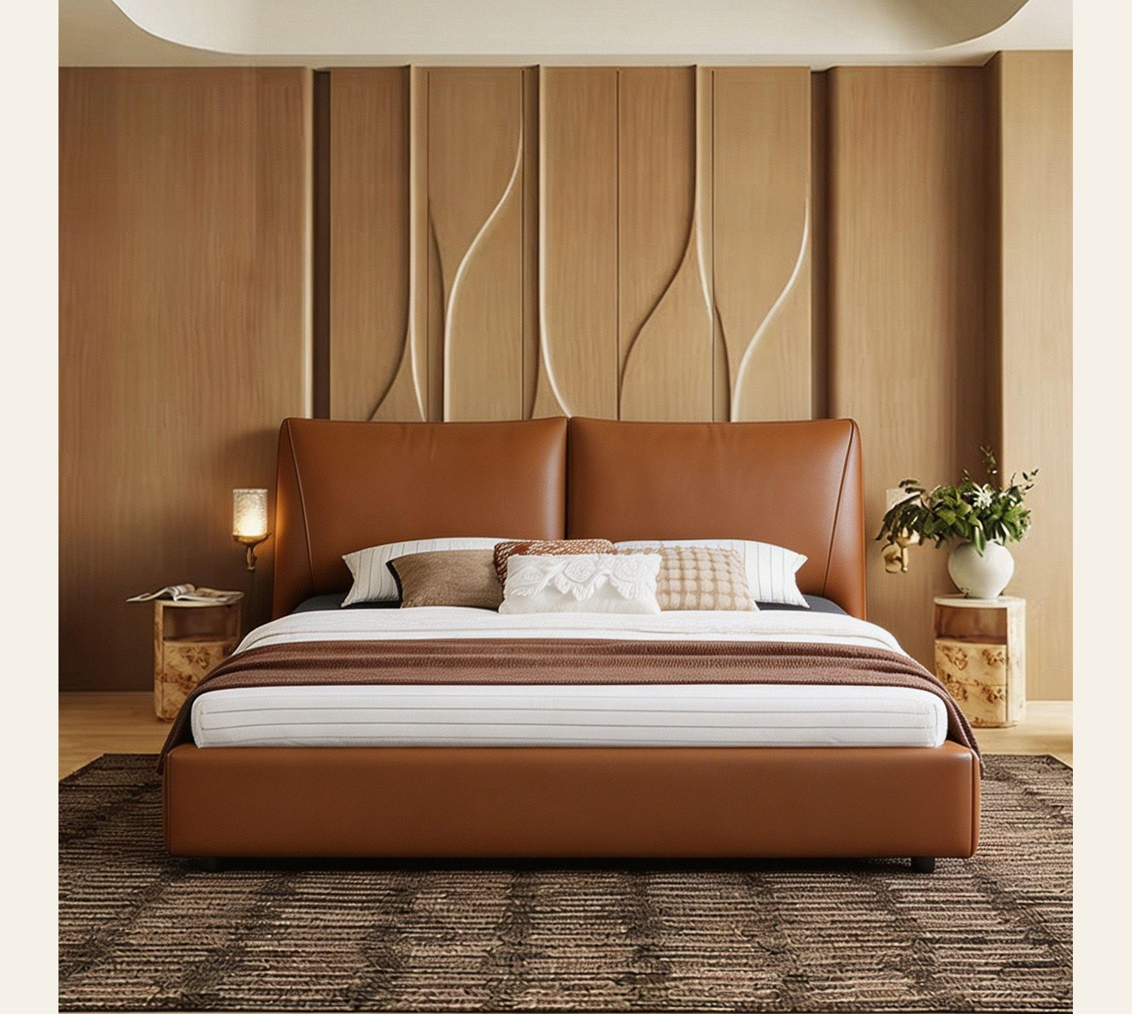
软床产品
核心销售话术
品牌底蕴 · 专注雅文化
臻选面料 · 质感与实用兼备
拥有38年历史的川派家居领军品牌，深耕青年群体需求，打造健康、舒适、优雅的「雅文化」…
进口A级头层牛皮，毛孔细腻透气，越用越有光泽，经久耐用；爆款生态皮则兼具皮的质感与布…
硬核框架 · 静音深睡保障
学习提示｜先说结论，再用事实证明，最后连接顾客需求。
产品与知识配图
Notes:
核心销售话术
01 品牌底蕴 · 专注雅文化
02 臻选面料 · 质感与实用兼备
拥有38年历史的川派家居领军品牌，深耕青年群体需求，打造健康、舒适、优雅的「雅文化」家居生活，以岁月沉淀的品质诠释生活美学，为您营造理想居家氛围。
进口A级头层牛皮，毛孔细腻透气，越用越有光泽，经久耐用；爆款生态皮则兼具皮的质感与布的触感，抗污易洁，尤其适合有小孩或宠物的家庭，日常打理一擦即净。
03 硬核框架 · 静音深睡保障
04 品质初心 · 安心之选
采用优质松木打造稳固床架，搭配加宽加厚的实木排骨架，更做了专业静音工艺处理。无论深夜如何翻身都毫无异响，从结构根源守护您的每一晚深度睡眠。
始终坚持真材实料、设计贴心、品质可靠的原则。从原材料筛选到工艺打磨层层把关，细节之处尽显匠心，只为让您买得放心、睡得舒心，享受长久的高品质居家生活。
7.2013
掌握一些核心的销售话术，可以帮助我们更有效地与客户沟通。比如，介绍品牌时强调我们的历史和定位；介绍面料时，针对不同材质突出其核心卖点；介绍框架时，强调稳固和静音；最后总结时，突出真材实料和贴心设计。这些话术可以直接使用，帮助大家快速建立客户信任。
‹#›
设计特点：源于自然的奢华美学
天然纹理，独一无二
温润触感，肌肤之亲
每一张皮革都拥有独一无二的自然印记，如同指纹般不可复制。这种天然的纹理赋予了家具独特的生命力，是专属于您的艺术珍藏。
甄选优质头层牛皮，触感柔软细腻、温润亲肤且富有弹性。贴近肌肤的瞬间，带来如同拥抱般的柔软包裹，尽享奢华舒适的休憩体验。
自然光泽，历久弥新
经典造型，彰显品味
随着时光流转与日常使用，皮革表面会形成温润迷人的“包浆”，光泽愈发柔和醇厚。岁月的痕迹赋予了家具独特的质感，越用越有韵味。
摒弃繁复的装饰，以简约大气的线条勾勒出优雅轮廓。经典的设计风格能够完美融合现代、轻奢等多元家居美学，彰显主人沉稳内敛的不凡品味。
7.2013
头层牛皮床的设计美学，源于自然的馈赠。它独一无二的天然纹理，就像您的专属签名；温润柔软的触感，带来肌肤之亲的奢华体验；而那历久弥新的自然光泽，更是记录着您生活的点滴。经典的造型设计，无论放在何种风格的卧室，都能成为点睛之笔。
‹#›

Slide 6
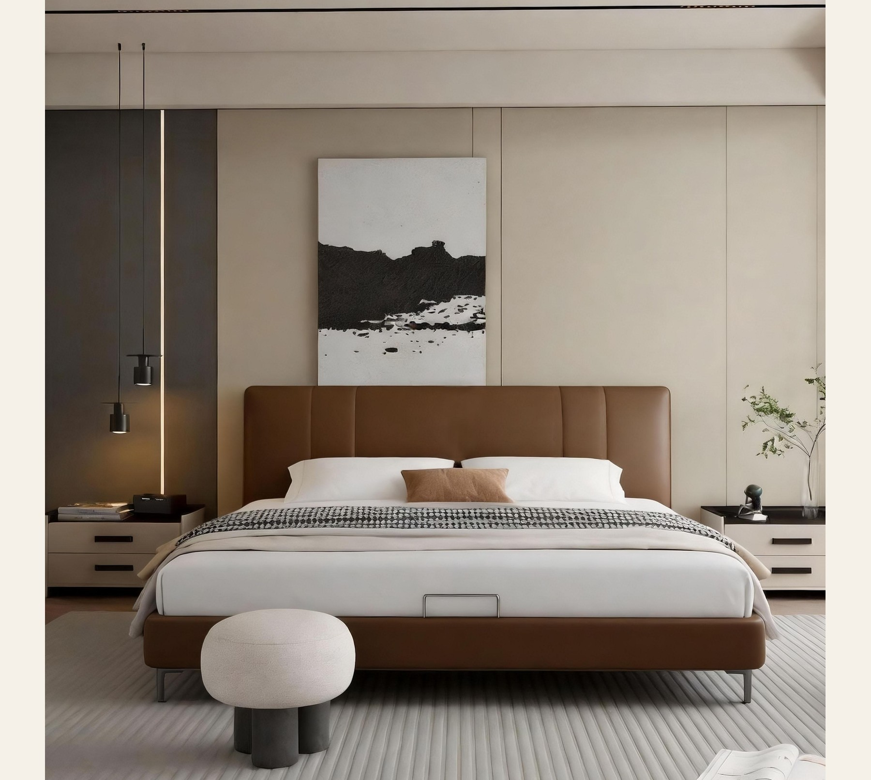
软床产品
设计特点：科技赋能的环保美学
无溶剂工艺，纯净环保
质感升级，媲美真皮
采用先进的无溶剂直熔式复合工艺，生产全程零污染排放，从源头杜绝有害物质，为您打造安全…
运用高精度压纹与表面处理技术，完美复刻头层牛皮的自然纹理与细腻触感，光泽温润柔和，视…
色彩稳固，历久弥新
学习提示｜先说结论，再用事实证明，最后连接顾客需求。
产品与知识配图
Notes:
设计特点：科技赋能的环保美学
无溶剂工艺，纯净环保
质感升级，媲美真皮
采用先进的无溶剂直熔式复合工艺，生产全程零污染排放，从源头杜绝有害物质，为您打造安全健康的居家环境。
运用高精度压纹与表面处理技术，完美复刻头层牛皮的自然纹理与细腻触感，光泽温润柔和，视觉与触感皆显高级。
色彩稳固，历久弥新
表面致密，轻松清洁
色料与基材实现分子级深度融合，具有优异的耐摩擦与耐光性，不易褪色、变色，即使长期使用，依然保持如初色泽。
面料表面光滑致密，污渍难以渗透附着。日常打理只需用柔软湿布轻轻擦拭，即可快速恢复洁净，省心又便捷。
甄选优质生态皮料，将环保科技融入家居美学。不仅拥有媲美真皮的触感与视觉体验，更以零污染工艺与经久耐用的特性，重新定义现代家居的舒适与健康标准。
7.2013
无溶剂生态皮床的设计，是科技与美学的完美结合。它采用零污染的无溶剂工艺，从源头保证了纯净与安全。在质感上，它足以媲美真皮，让您以更智慧的方式享受奢华。同时，它色彩稳定、易于清洁，完美适应现代快节奏的生活方式。
‹#›
设计特点：柔软温馨的视觉盛宴
01 面料多样，风格随心
02 色彩丰富，点亮空间
精选棉麻、天鹅绒等优质面料，百余种质感与花色可供挑选，无论是简约北欧风还是复古轻奢风，都能完美融入，轻松打造理想家居格调。
从柔和的奶油白、莫兰迪粉到沉稳的深灰与墨绿，丰富的色彩选择赋予卧室更多可能，瞬间点亮空间视觉，为私享角落注入灵动活力与独特个性。
03 柔软包裹，拥抱般舒适
04 温馨氛围，家的温度感
高回弹海绵填充饱满，靠背与坐垫触感柔软蓬松，形成温柔的环抱式包裹感，完美贴合人体曲线，为你卸下整日的疲惫，尽享云端般的放松体验。
布艺的天然肌理自带温润质感，弱化了空间的冷硬感，让卧室充满松弛与治愈的气息。它不仅是休憩的家具，更是营造温馨居家氛围的灵魂所在。
7.2013
布艺床的设计，是一场柔软温馨的视觉盛宴。它拥有多样的面料选择，让您可以随心变换家居风格；丰富的色彩，能瞬间点亮整个卧室空间；柔软的包裹感，给您拥抱般的舒适体验；而它与生俱来的温馨氛围，更能让您感受到家的温暖。
‹#›

Slide 7
软床产品
支撑纤维垫
舒适垫层
绗缝面料层
弹簧系统
防撞层
KNOWLEDGE MAP
01
舒适垫层
02
绗缝面料层
03
弹簧系统
04
防撞层
用结构化信息代替重复装饰图片
学习提示｜先说结论，再用事实证明，最后连接顾客需求。
Notes:
支撑纤维垫
舒适垫层
弹
簧
系
统
质
保
十
五
年
绗缝面料层
舒适垫层
弹簧系统
防撞层
支撑纤维垫

